Slide 1
TRƯỜNG CAO ĐẲNG LÝ TỰ TRỌNG TP.HCM
KHOA CƠ KHÍ
MÔN HỌC: VẬT LIỆU HỌC
Chương I:
LÝ THUYẾT CƠ BẢN VỀ KIM LOẠI VÀ HỢP KIM
GV: ĐỖ THỊ PHƯƠNG KHANH

Slide 2
NỘI DUNG CHÍNH
1
1. CẤU TẠO MẠNG TINH THỂ CỦA KIM LOẠI NGUYÊN CHẤT
2
1.2. CẤU TẠO MẠNG TINH THỂ LÝ TƯỞNG
3
1.3. CẤU TẠO TINH THỂ THỰC CỦA KIM LOẠI
4
1.4. CÁC PHƯƠNG PHÁP NGHIÊN CỨU KIM LOẠI VÀ HỢP KIM
2. SỰ KẾT TINH VÀ SỰ HÌNH THÀNH TỔ CHỨC KIM LOẠI
5
4

Slide 3
1. CẤU TẠO MẠNG TINH THỂ CỦA KIM LOẠI NGUYÊN CHẤT
1.1. ĐẶC TÍNH CỦA KIM LOẠI
1.1.1 Định nghĩa kim loại
Kim loại là vật thể sáng, có ánh kim, dẻo có thể rèn đ­ược, có tính dẫn điện và nhiệt, có hệ số nhiệt điện trở d­ương (khi tăng nhiệt độ điện trở tăng)

Slide 4
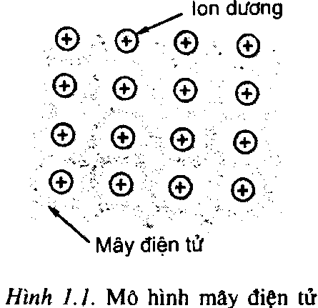
1. CẤU TẠO MẠNG TINH THỂ CỦA KIM LOẠI NGUYÊN CHẤT
1.1. ĐẶC TÍNH CỦA KIM LOẠI
1.1.2 Cấu tạo nguyên tử kim loại
Trong nguyên tử kim loại, số điện tử ở lớp ngoài cùng rất ít, chỉ có từ 1÷2; chúng liên kết yếu với hạt nhân, rất dễ bứt ra trở thành điện tử tự do làm cho nguyên tử ở dạng ion dương. Điện tử tự do không bị ràng buộc là nguyên nhân quyết định các đặc điểm của kim loại.
Hình 1.1 Mô hình mây điện tử

Slide 5
1. CẤU TẠO MẠNG TINH THỂ CỦA KIM LOẠI NGUYÊN CHẤT
1.1. ĐẶC TÍNH CỦA KIM LOẠI
1.1.2 Cấu tạo nguyên tử kim loại
Điện tử tự do bị kích động bởi ánh sáng chiếu vào đạt được một năng lượng cao song không ổn định, khi trở về sẽ phát ra năng lượng (thừa) dưới dạng bức xạ làm kim loại có vẻ ngoài sáng, óng ánh (thường gọi là ánh kim).
Điện tử tự do bao quanh các ion dương như là lớp đệm để các ion này dễ dàng trượt đi với nhau, nhờ đó kim loại có tính dẻo (một phần của tính dẻo).

Slide 6
1. CẤU TẠO MẠNG TINH THỂ CỦA KIM LOẠI NGUYÊN CHẤT
1.1. ĐẶC TÍNH CỦA KIM LOẠI
1.1.2 Cấu tạo nguyên tử kim loại
Điện tử tự do là nguyên nhân của dẫn điện và dẫn nhiệt. Dưới tác động của điện thế, các điện tử tự do định hướng và tạo nên dòng điện. Nhưng khi nhiệt độ tăng, các ion dương bị dao động mạnh hơn quanh vị trí cân bằng của nó, cản trở chuyển động định hướng của các điện tử tự do, do đó điện trở tăng

Slide 7
1. CẤU TẠO MẠNG TINH THỂ CỦA KIM LOẠI NGUYÊN CHẤT
1.1.4 Các liên kết cơ bản, liên kết kim loại
Trong thực tế, ta thường gặp nhiều loại liên kết. Ví dụ như tinh thể muối ăn NaCl có liên kết ion, trong đó các ion Na⁺ và Cl⁻ liên kết với nhau bằng lực hút tĩnh điện. Mỗi ion đều chịu lực kéo như nhau, cân bằng về mọi phía, nên chúng nằm ở vị trí cân bằng.
.

Slide 8
1. CẤU TẠO MẠNG TINH THỂ CỦA KIM LOẠI NGUYÊN CHẤT
1.1.4 Các liên kết cơ bản, liên kết kim loại
Với kim loại, các ion của nó được ràng buộc với nhau bởi liên kết kim loại mà bản chất của nó là lực hút tĩnh điện, cân bằng về mọi phía giữa ion dương và các điện tử tự do bao quanh nó, giữ cho ion ở vị trí cân bằng. Trong kim loại, liên kết kim loại không hề thay đổi khi các ion thay đổi vị trí cân bằng. Nhờ đó, kim loại có tính dẻo cao (tức là sau khi biến dạng dịch chuyển tương đối, vị trí các nguyên tử - ion vẫn giữ nguyên cấu hình ban đầu). Đối với liên kết ion thì tinh thể bị biến đổi (vỡ vụn).
.

Slide 9
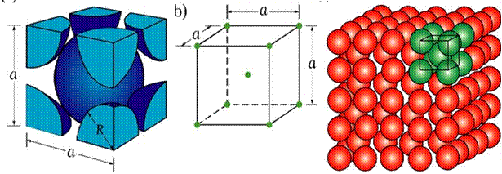
1.2. CẤU TẠO MẠNG TINH THỂ LÝ TƯỞNG
1.2.1 Mạng không gian, mạng tinh thể, nút mạng, ô cơ sở
NÚT MẠNG, Ô CƠ SỞ
Mạng không gian được tạo nên bởi các ion, nguyên tử, sắp xếp theo qui luật chặt chẽ, biểu diễn được ở dưới dạng hình học nhất định, được gọi là mạng tinh thể
MẠNG TINH THỂ
Người ta thường biểu diễn mạng tinh thể gồm bởi vô số các ô nhỏ xếp liên tiếp nhau theo ba chiều đo trong không gian, đó là các khối cơ sở. Khối cơ sở là phần nhỏ nhất, đặc trưng đầy đủ cho các tính chất hình học của mạng tinh thể. Vì thế, trong thực tế biểu diễn mạng tinh thể bằng khối cơ sở của nó là đủ).

Slide 10
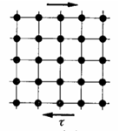
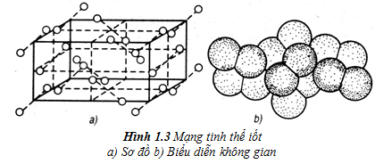
1.2. CẤU TẠO MẠNG TINH THỂ LÝ TƯỞNG
1.2.1 Mạng không gian, mạng tinh thể, nút mạng, ô cơ sở
NÚT MẠNG, Ô CƠ SỞ
Vị trí cân bằng (trung tâm) mà các nguyên tử, ion dao động xung quanh được gọi là nút mạng (các đỉnh của ô cơ sở)

Slide 11
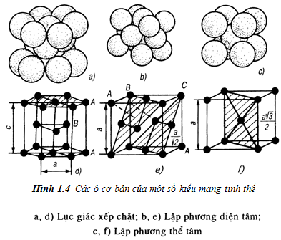
1.2. CẤU TẠO MẠNG TINH THỂ LÝ TƯỞNG
1.2.2 Các kiểu mạng tinh thể thường gặp
Kim loại nguyên chất có 3 dạng mạng tinh thể cơ bản
+ Lập ph­ương thể tâm (LPTT) như­ Fe_{α} , Cr, W, Mo v.v...
+ Lập ph­ương diện tâm (LPDT) nh­ư Fe_{γ} , Ni, Al, Cu v.v...
+ Lục giác xếp chặt (LGXC) nh­ư Zn, Co, Cd (cadimi) v.v..

Slide 12
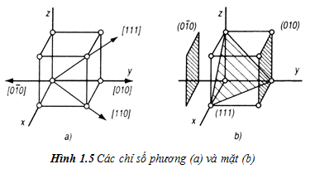
1.2. CẤU TẠO MẠNG TINH THỂ LÝ TƯỞNG
1.2.3 Ký hiệu mặt và phương tinh thể
Ký hiệu mặt và phương tinh thể
Tọa độ của nút mạng biểu diễn bằng các số nguyên đặt trong dấu ngoặc vuông và được gọi là chỉ số của phương, đặt trong ngoặc tròn là các chỉ số của mặt

Slide 13
1. CẤU TẠO MẠNG TINH THỂ CỦA KIM LOẠI NGUYÊN CHẤT
1.2.4 Mật độ nguyên tử, lổ hổng
Mật độ nguyên tử, lổ hổng
Mật độ nguyên tử của mạng là phần thể tích tính ra phần trăm của mạng do các nguyên tử chiếm chỗ, được xác định bằng công thức (tính cho một khối cơ sở).
M_{v} = (n,v/V). 100%
Trong đó :
M_{v} : mật độ nguyên tử hay mật độ khối.
n : số nguyên tử của khối cơ sở.
v : thể tích của nguyên tử.
V : thể tích của khối cơ sở

Slide 14

1. CẤU TẠO MẠNG TINH THỂ CỦA KIM LOẠI NGUYÊN CHẤT
1.2.4 Mật độ nguyên tử, lổ hổng
Ví dụ, trong mạng lập phương thể tâm các đại lượng đó được tính:
n = 1 (giữa) + 8 (đỉnh)1/8 = 2
v : coi nguyên tử như quả cầu tròn, bán kính tính được là :
V : khối cơ sở là hình lập phương nên V = a³. Thay các giá trị này vào công thức tính được M_{v} = 68%, như vậy mạng lập phương thể tâm có 32% thể tích là các lỗ hổng

Slide 15
1. CẤU TẠO MẠNG TINH THỂ CỦA KIM LOẠI NGUYÊN CHẤT
1.2.5 Các tính chất đặc trưng của vật liệu tinh thể
Tính chất đặc trưng
Các vật tinh thể được đặc trưng bởi sự sắp xếp có trật tự trong không gian của các hạt (ion, nguyên tử, phân tử) tạo nên tinh thể.
Tính chất của tinh thể phụ thuộc vào cấu tạo điện tử của các nguyên tử, sự phân bố trong không gian của các hạt cơ bản, thành phần hóa học, kích thước và hình dáng tinh thể
Dạng thù hình là sự tồn tại hai hay nhiều cấu trúc mạng tinh thể khác nhau của cùng một nguyên tố hay một hợp chất hóa học. Quá trình thay đổi cấu trúc mạng từ dạng thù hình này sang dạng thù hình khác gọi là chuyển biến thù hình, ký hiệu bằng α, β, γ, δ, ε v.v... bắt đầu từ nhiệt độ thấp nhất

Slide 16
1. CẤU TẠO MẠNG TINH THỂ CỦA KIM LOẠI NGUYÊN CHẤT
1.2.5 Các tính chất đặc trưng của vật liệu tinh thể
Tính chất đặc trưng
Ví dụ: sắt là kim loại có tính thù hình, có mạng lập phương thể tâm ở hai khoảng nhiệt độ dưới 911ºC – ký hiệu là Fe_{α} và từ (1392÷1539)ºC là Fe_{δ}. Có mạng lập phương diện tâm ở (911÷1392)ºC với ký hiệu là Fe_{γ} ; còn ký hiệu Fe_{β} là Fe_{α} mất từ tính, tồn tại ở thấp hơn 768ºC.
Không những nhiệt độ mà cả áp suất cũng gây ra chuyển biến thù hình. Khi chuyển biến thù hình các tính chất cơ, lý của vật liệu có thù hình có thể thay đổi đột ngột, dẫn đến các hiệu ứng quan trọng, có thể có lợi hay có hại

Slide 17
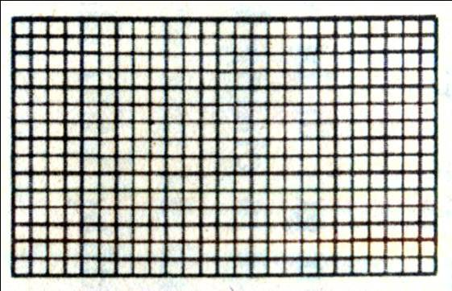
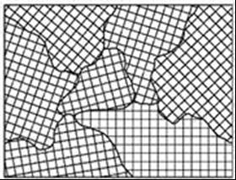
1.3. CẤU TẠO TINH THỂ THỰC CỦA KIM LOẠI
1.3.2 Đa tinh thể, hạt, độ hạt, siêu hạt
Đa tinh thể, hạt, độ hạt, siêu hạt
Nếu khối đa tinh thể gồm các hạt (kích thước hàng chục đến hàng trăm µm) với phương mạng lệch nhau một góc đáng kể (hàng chục độ), mà mỗi hạt cũng gồm nhiều thể tích nhỏ hơn (kích thước cỡ 0,1 - 10µm) với phương mạng lệch nhau một góc rất nhỏ (không quá 1 - 2 độ) chúng được gọi là siêu hạt hay block. Như vậy biên giới siêu hạt cũng bị xô lệch nhưng với mức độ thấp hơn và có chiều dày nhỏ hơn
Đơn tinh thể
Đa tinh thể

Slide 18
1. CẤU TẠO MẠNG TINH THỂ CỦA KIM LOẠI NGUYÊN CHẤT
1.2.5 Các tính chất đặc trưng của vật liệu tinh thể
Các tính chất đặc trưng
Các vật tinh thể được đặc trưng bởi sự sắp xếp có trật tự trong không gian của các hạt (ion, nguyên tử, phân tử) tạo nên tinh thể.
Tính chất của tinh thể phụ thuộc vào cấu tạo điện tử của các nguyên tử, sự phân bố trong không gian của các hạt cơ bản, thành phần hóa học, kích thước và hình dáng tinh thể.
Dạng thù hình là sự tồn tại hai hay nhiều cấu trúc mạng tinh thể khác nhau của cùng một nguyên tố hay một hợp chất hóa học. Quá trình thay đổi cấu trúc mạng từ dạng thù hình này sang dạng thù hình khác gọi là chuyển biến thù hình, ký hiệu bằng α, β, γ, δ, ε v.v... bắt đầu từ nhiệt độ thấp nhất.
.

Slide 19
1. CẤU TẠO MẠNG TINH THỂ CỦA KIM LOẠI NGUYÊN CHẤT
1.2.5 Các tính chất đặc trưng của vật liệu tinh thể
Các tính chất đặc trưng
Ví dụ: sắt là kim loại có tính thù hình, có mạng lập phương thể tâm ở hai khoảng nhiệt độ dưới 911ºC – ký hiệu là Fe_{α} và từ (1392÷1539)ºC là Fe_{δ}. Có mạng lập phương diện tâm ở (911÷1392)ºC với ký hiệu là Fe_{γ} ; còn ký hiệu Fe_{β} là Fe_{α} mất từ tính, tồn tại ở thấp hơn 768ºC.
Không những nhiệt độ mà cả áp suất cũng gây ra chuyển biến thù hình. Khi chuyển biến thù hình các tính chất cơ, lý của vật liệu có thù hình có thể thay đổi đột ngột, dẫn đến các hiệu ứng quan trọng, có thể có lợi hay có hại

Slide 20
1.3 CẤU TẠO TINH THỂ THỰC
CỦA KIM LOẠI
1.3.1 Đơn tinh thể
Đôi khi có thể gặp các khối kim loại có kích thước nhỏ (nhiều nhất tới hàng gam), trong đó mạng tinh thể có mặt, phương được giữ đồng nhất ở mọi điểm đó là đơn tinh thể. Có thể coi đơn tinh thể là một mạng tinh thể lớn, đồng nhất về hình học.
Đặc điểm quan trọng của đơn tinh thể là nó có tính dị hướng, tức là theo các phương, tính chất cần xác định có giá trị lớn nhỏ khác nhau (có khi tới hàng chục lần) do mật độ của các nguyên tử khác nhau, do đó lực liên kết lớn, bé khác nhau.
Trong chế tạo máy thông thường hầu như không gặp đơn tinh thể.

Slide 21
1.3 CẤU TẠO TINH THỂ THỰC
CỦA KIM LOẠI
1.3.2 Đa tinh thể, hạt, độ hạt, siêu hạt
+ Khái niệm:
Tập hợp của vô số các hạt tinh thể liên kết với nhau gọi là đa tinh thể. Mỗi hạt tinh thể gồm nhiều tinh thể nhỏ có cùng cấu trúc mạng với định hướng khác nhau mang tính ngẫu nhiên
Như vậy, thông thường kim loại gồm nhiều hạt gắn bó với nhau
- Đặc điểm:
+ Sự định hướng của mỗi hạt tinh thể là ngẫu nhiên nên phương mạng giữa các hạt sẽ lệch nhau một góc từ vài độ đến vài chục độ;
+ Có tính đẳng hướng;
+ Mật độ khối thấp.

Slide 22
1.3 CẤU TẠO TINH THỂ THỰC
CỦA KIM LOẠI
1.3.3 Sai lệch mạng tinh thể
Trong thực tế, ngay trong bản thân mỗi hạt hay đơn tinh thể, không phải mọi nguyên tử hay ion đều ở đúng vị trí quy định, mà ở một số bộ phận của mạng còn có những nguyên tử nằm lệch vị trí gây nên sai lệch. Số nguyên tử nằm lệch vị trí như vậy rất ít (thường không quá 1% số nguyên tử của mạng) song những sai lệch đó thường có nhiều ảnh hưởng lớn
dothiphuongkhanh@lttc.edu.vn

Slide 23
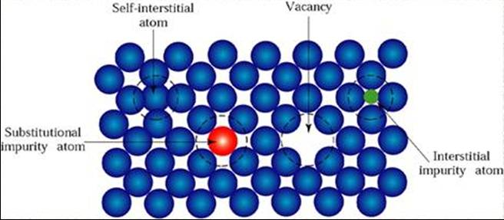
1.3 CẤU TẠO TINH THỂ THỰC
CỦA KIM LOẠI
1.3.1. Sai lệch điểm (khuyết tật)
- Là loại khuyết tật mà kích thước của chúng rất nhỏ theo cả 3 chiều trong không gian, các dạng khuyết tật điểm bao gồm:
+ Nút trống;
+ Nguyên tử xen kẽ;
+ Nguyên tử lạ thay thế;
+ Nguyên tử lạ xen kẽ.

Slide 24
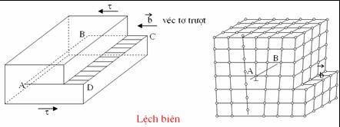
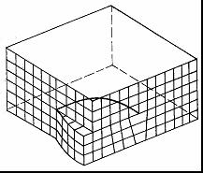
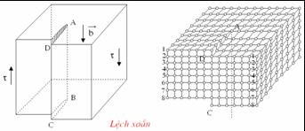
1.3 CẤU TẠO TINH THỂ THỰC
CỦA KIM LOẠI
1.3.1. Sai lệch đường– lệch (khuyết tật đường)
- Là dạng khuyết tật có khích thước phát triển dài theo một hướng nhất định, bao gồm:
+ Lệch biên;
+ Lệch xoắn;
+ Lệch hỗn hợp.
Lệch biên
Lệch hỗn hợp
Lệch xoắn
24

Slide 25
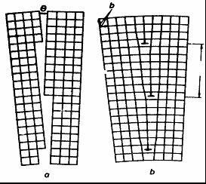
1.3 CẤU TẠO TINH THỂ THỰC
CỦA KIM LOẠI
1.3.3. Sai lệch mặt– lệch (khuyết tật mặt)
- Là loại khuyết tật có kích thước phát triển theo hai chiều, bao gồm:
+ Biên giới hạt;
+ Biên giới pha;
+ Khuyết tật xếp và song tinh.
h
dothiphuongkhanh@lttc.edu.vn

Slide 26
1.4. CÁC PHƯƠNG PHÁP NGHIÊN CỨU KIM LOẠI VÀ HỢP KIM
- Nhằm nghiên cứu về cấu tạo bên trong của kim loại và hợp kim bao gồm:
+ Tập hợp các thành phần cấu tạo khác nhau: Độ lớn, hình dạng hạt, cấu tạo pha và sự phân bố giữa chúng;
+ Cấu trúc bên trong sự sắp sếp các nguyên tử, ion trong mạng tinh thể.
1.4.1. Phương pháp mặt gẫy
Quan sát kim loại ở chỗ gẫy, vỡ (mặt gẫy) và có thể phát hiện:
- Vết nứt lớn;
- Lẫn xỉ lớn, rỗ xỉ;
- Rỗ khí;
- Sơ bộ về hạt lớn hay bé.
VD: khi thấy hạt lớn có thể biết là kim loại dòn, dễ gấy, hoặc khi thấy vết nứt và lẫn xỉ có thể kết luận về nguyên nhân hư hỏng …

Slide 27
1.4. CÁC PHƯƠNG PHÁP NGHIÊN CỨU KIM LOẠI VÀ HỢP KIM
- Nhằm nghiên cứu về cấu tạo bên trong của kim loại và hợp kim bao gồm:
+ Tập hợp các thành phần cấu tạo khác nhau: Độ lớn, hình dạng hạt, cấu tạo pha và sự phân bố giữa chúng;
+ Cấu trúc bên trong sự sắp sếp các nguyên tử, ion trong mạng tinh thể.
1.4.1. Phương pháp mặt gẫy
Quan sát kim loại ở chỗ gẫy, vỡ (mặt gẫy) và có thể phát hiện:
- Vết nứt lớn;
- Lẫn xỉ lớn, rỗ xỉ;
- Rỗ khí;
- Sơ bộ về hạt lớn hay bé.
VD: khi thấy hạt lớn có thể biết là kim loại dòn, dễ gấy, hoặc khi thấy vết nứt và lẫn xỉ có thể kết luận về nguyên nhân hư hỏng …

Slide 28
1.4. CÁC PHƯƠNG PHÁP NGHIÊN CỨU KIM LOẠI VÀ HỢP KIM
1.4.3. Phương pháp tổ chức tế vi
Đó là phương pháp nghiên cứu tổ chức kim loại bằng kính hiểm vi.
+ Kính hiểm vi quang học
Sử dụng chùm ánh sáng trắng chiếu lên bề mặt mẫu.
- Độ phóng đại 50 đến 2000 lần;
- Khả năng phân ly cao nhất là 0,4μm tức 4000 A⁰
+ Kính hiểm vi điện tử
Sử dụng chùm điện tử bị gia tốc trong điiện trường có điện thế cao tới hàng vạn vôn nên bước sóng rất ngắn.
- Khả năng phân li của kính đến vài chục A⁰, có loại tới vài A⁰ nghĩa là gần tới khoảng cách nguyên tử.
- Hai phương pháp nghiên cứu tổ chức tế vi này chỉ cho biết: hình dạng, kích thước, số lượng và sự phân bố của hạt và các pha.

Slide 29
Cám ơn đã lắng nghe!
dothiphuongkhanh@lttc.edu.vn

